Slide 1

34 год на рынке информационных технологий
Автоматизированная информационная система
«Паспортный стол ЖЭО»

Slide 2
Назначение системы
«Паспортный стол»
АИС «Паспортный стол ЖЭО» – внесена в Единый реестр российских программ для электронных вычислительных машин и баз данных. Запись в реестре № 2089 от 8 ноября 2016г.
АИС «Паспортный стол ЖЭО» предназначена для автоматизации процессов накопления, обработки и хранения информации о гражданах, обеспечения учета и регистрации населения, проживающего на территории муниципального образования.
АИС интегрирована с различными ведомствами регионального и федерального уровня, в том числе через СМЭВ-3.
АИС обеспечивает поиск и анализ данных по широкому спектру реквизитов.

Slide 3
Компоненты импортозамещения
Операционная система - Astra Linux Common Edition – номер в Едином реестре российских программ для электронных вычислительных машин и баз данных 4433 от 16 апреля 2018 года, Astra Linux Special Edition – номер в Едином реестре российских программ для электронных вычислительных машин и баз данных 369 от 8 апреля 2016 года, Альт Сервер - номер в Едином реестре российских программ для электронных вычислительных машин и баз данных 1541 от 5 сентября 2016 года или эквивалент
СУБД - Postgres Pro – номер в Едином реестре российских программ для электронных вычислительных машин и баз данных 104 от 18 марта 2016 г.
Браузеры:
  Яндекс.Браузер – номер в Едином реестре российских программ для электронных вычислительных машин и баз данных 3722 от 23 июля 2017 г.
  Firefox – в составе операционных систем из Единого реестра российских программ для электронных вычислительных машин и баз данных
Средства разработчика - комплект разработчика Java «Liberica JDK» – номер в Едином реестре российских программ для электронных вычислительных машин и баз данных 5493 от 24 июня 2019 года
Офисные программные продукты из Единого реестра российских программ для электронных вычислительных машин и баз данных (Р7 – Офис, МойОфис и эквивалент)

Slide 4
Требования к программному и техническому обеспечению
Для серверов:
Количество процессорных ядер: 4;
Объем оперативной памяти: 32 GB;
Объем дискового пространства: 500 GB, 15k SAS;
Операционная система: Astra Linux Special Edition 1.7 (сертифицированная версия) или Альт Сервер;
СУБД: Postgresql 12.
Для пользовательских рабочих мест:
Объем оперативной памяти: 4 GB;
Объем дискового пространства: не менее 100 Gb;
Операционная система: Linux из Реестра российского ПО, Windows версии 7 и выше на переходный период;
Браузер: Яндекс Браузер версии 20 и выше, Mozilla Firefox версии 70.0 и выше, Google Chrome версии 70 и выше на переходный период;
Офисное программное обеспечение (текстовый и табличный редактор).

Slide 5
Функции модуля
«Регистрация населения»
Учет граждан по месту жительства и месту пребывания;
Учет граждан – владельцев жилого фонда;
Ведение сведений об ответственном квартиросъемщике и совместно зарегистрированных членах семьи;
Ведение сведений о жилом фонде;
Ведение дополнительных сведений о гражданах:
  о недееспособности и инвалидности
  о социальных статусах и льготах, о пенсии,
  о семейном положении,
  работе, учебе и образовании,
  воинском учете,
  судимости;
Регистрация семьи по месту жительства и месту пребывания.

Slide 6
Функции модуля
«Жилищный фонд»
Ведение сведений о жилищном фонде муниципального образования;
Ведение сведений о технических паспортах жилых объектов;
Ведение сведений о технических характеристиках зданий;
Ведение сведений о физическом износе зданий;
Ведение сведений о ветхом и аварийном жилищном фонде;
Ведение сведений о гражданах и их семьях, проживающих в жилых помещениях;
Ведение сведений о собственниках жилых помещений и документах, подтверждающих право собственности.

Slide 7
Функции модуля
«Отчеты и статистика»
Автоматизированное формирование отчетов и статистических форм по заданным входным параметрам;
Автоматизированное формирование справок, выписок, согласий на обработку персональных данных из личного дела человека.

Slide 8
Функциональный комплекс задач
«Исполнение запросов через СМЭВ»
С МВД РФ - Проверка действительности Паспорта Гражданина РФ по серии и номеру, cведения о наличии (отсутствии) судимости, сведения о нахождении в розыске;
С Пенсионным фондом РФ о предоставлении сведений о пенсиях и пособиях, предоставлении страхового номера индивидуального лицевого счёта (СНИЛС);
С ФНС России - предоставление из ЕГР ЗАГС по запросу сведений о рождении, смерти, заключении брака, расторжении брака.

Slide 9
Функции модуля
«Администратор»
Ведение справочников и классификаторов;
Ведение сведений об организациях – пользователях Системы и их территориальной привязке;
Ведение иерархий организаций – пользователей Системы;
Ведение списка пользователей, их ролей, прав и полномочий;
Ведение журналов по работе с сервисами СМЭВ.

Slide 10
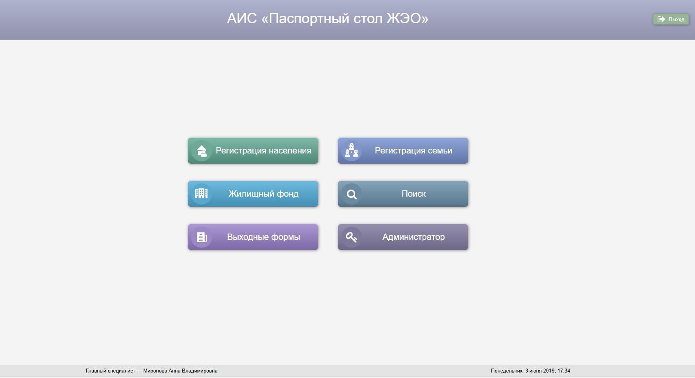
Главный экран системы

Slide 11
Модули
«Регистрация населения», в котором осуществляется регистрация граждан и печать выходных форм;
«Регистрация семьи», в котором осуществляется одновременная регистрация нескольких членов семьи и печать выходных форм;
«Жилищный фонд», в котором ведется информация о жилых домах и жилых помещениях;
«Выходные формы», где формируются справки, выписки, документы для регистрации и отчетные формы;
«Администратор», где осуществляется ввод и редактирование пользователей системы, настройка программы, ввод и редактирование организаций и справочников.

Slide 12
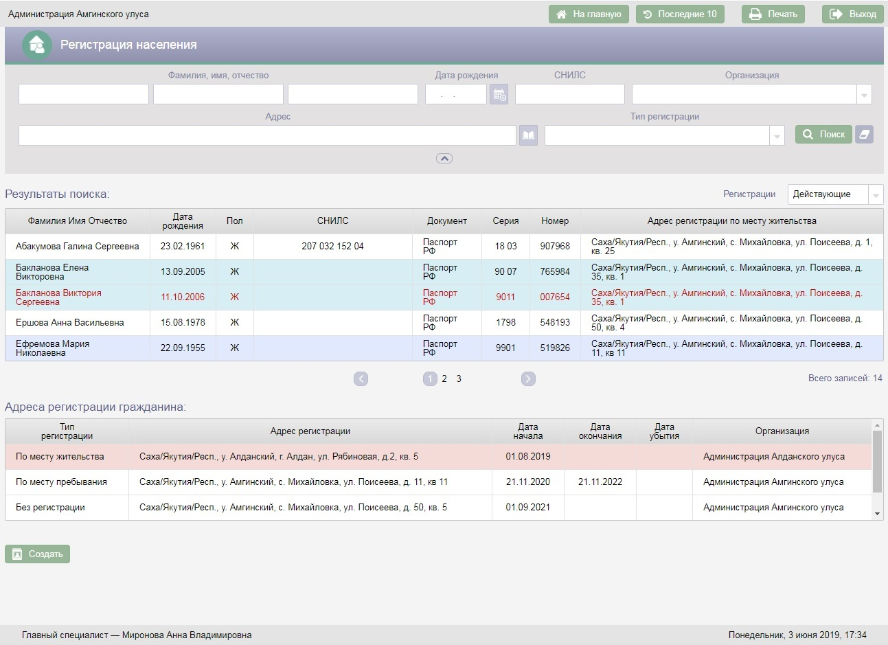
Регистрация населения

Slide 13
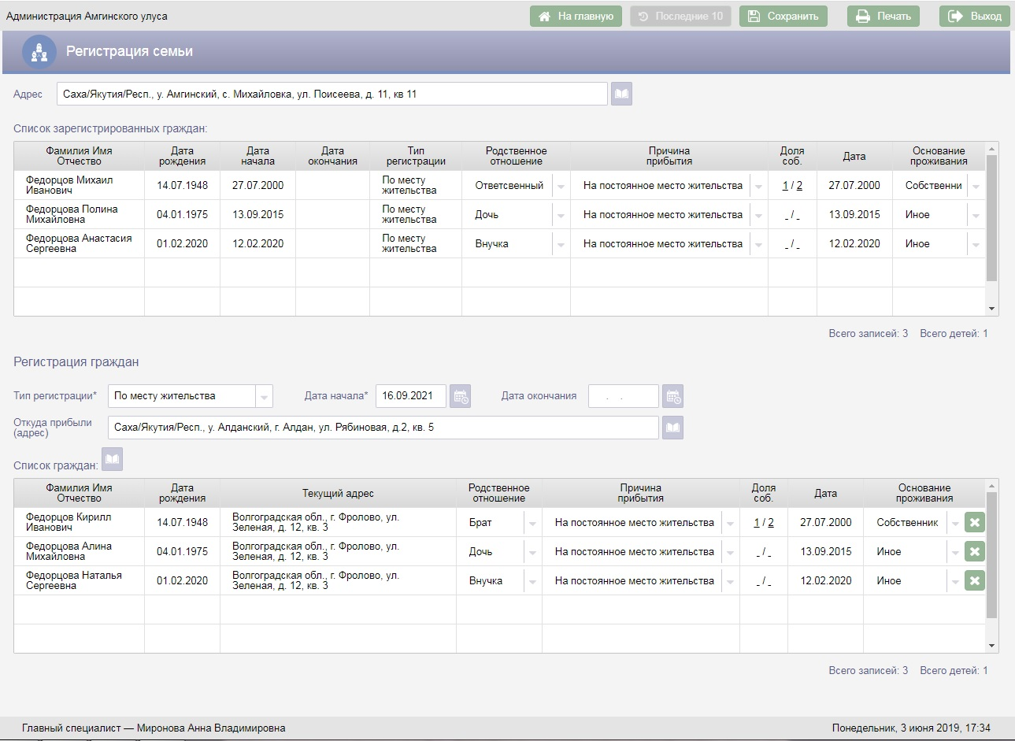
Регистрация семьи

Slide 14
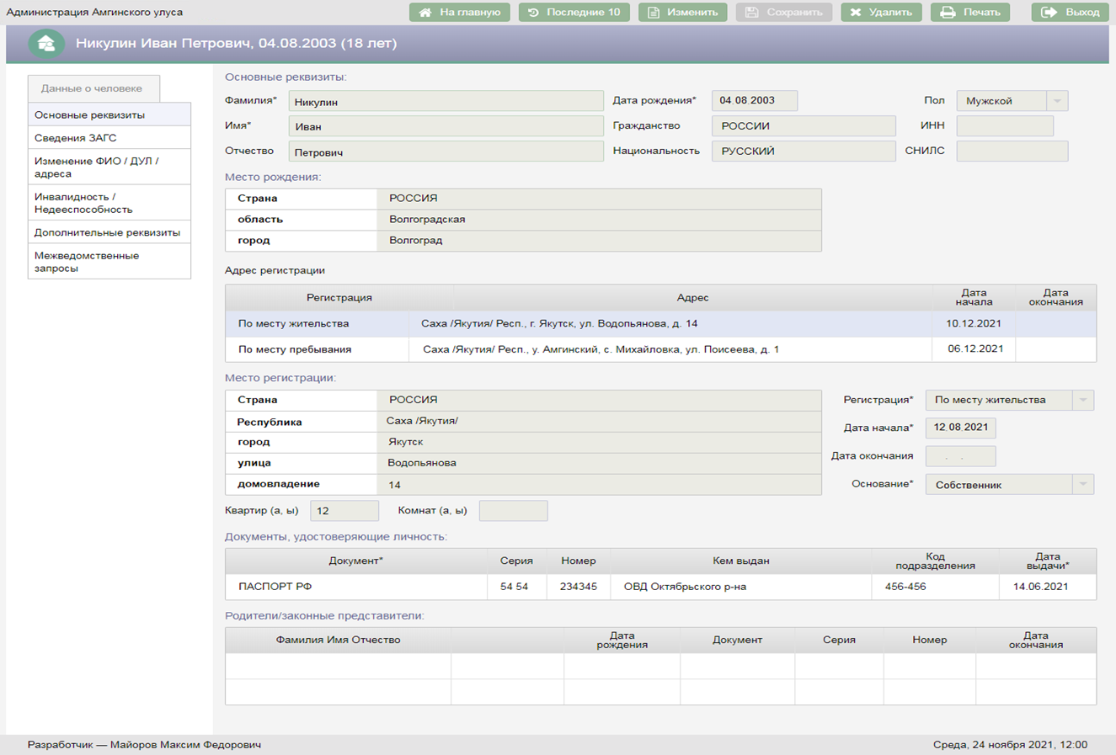
Ведение личных дел в АИС «Паспортный стол ЖЭО»

Slide 15
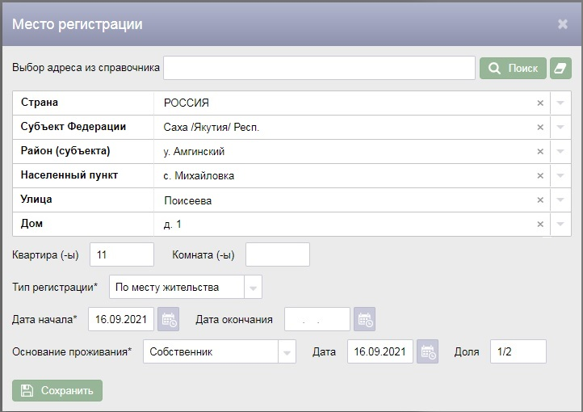
Выбор адреса места регистрации

Slide 16
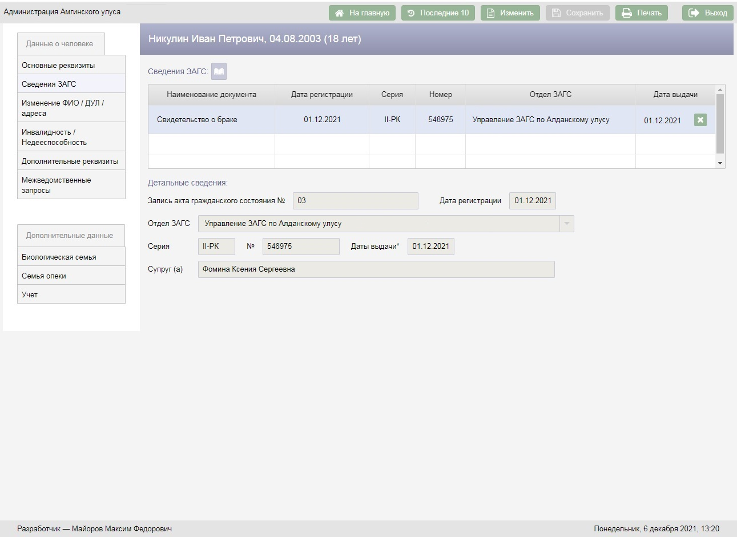
Сведения ЗАГС

Slide 17
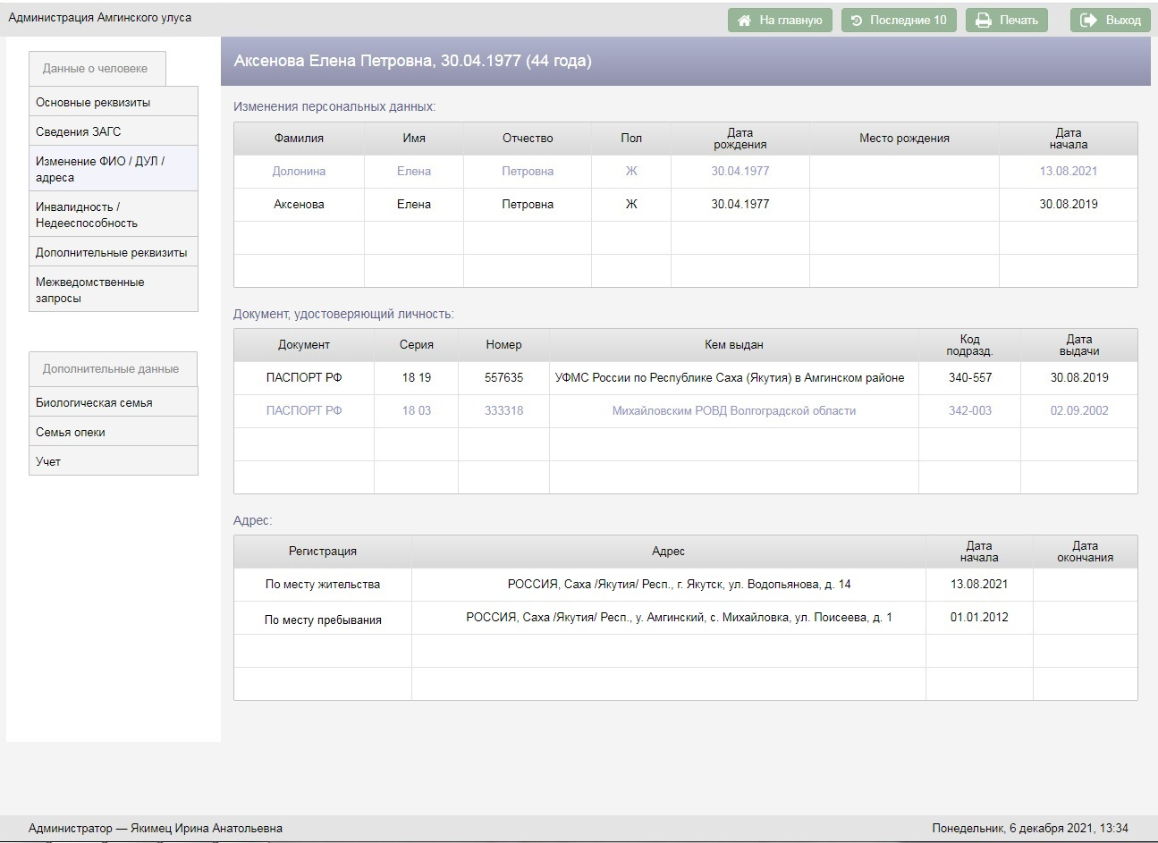
Изменение ФИО/ДУЛ/Адреса

Slide 18
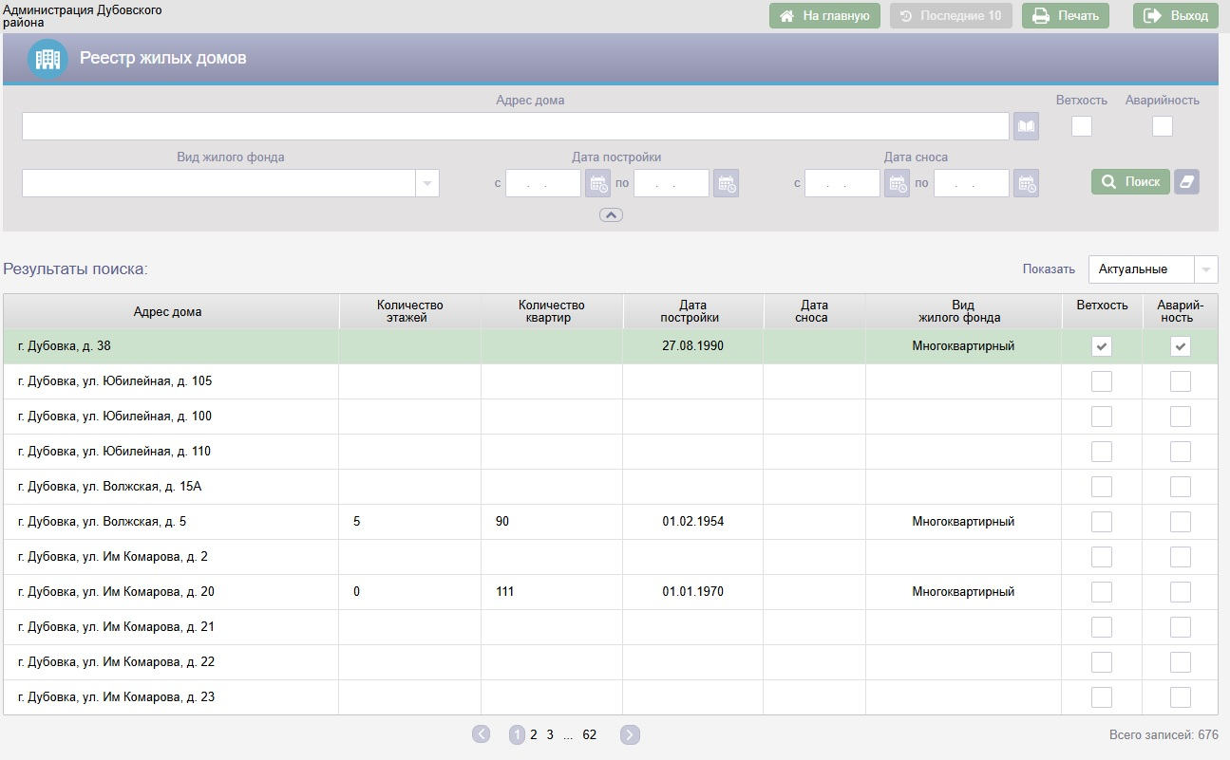
Реестр жилых домов

Slide 19
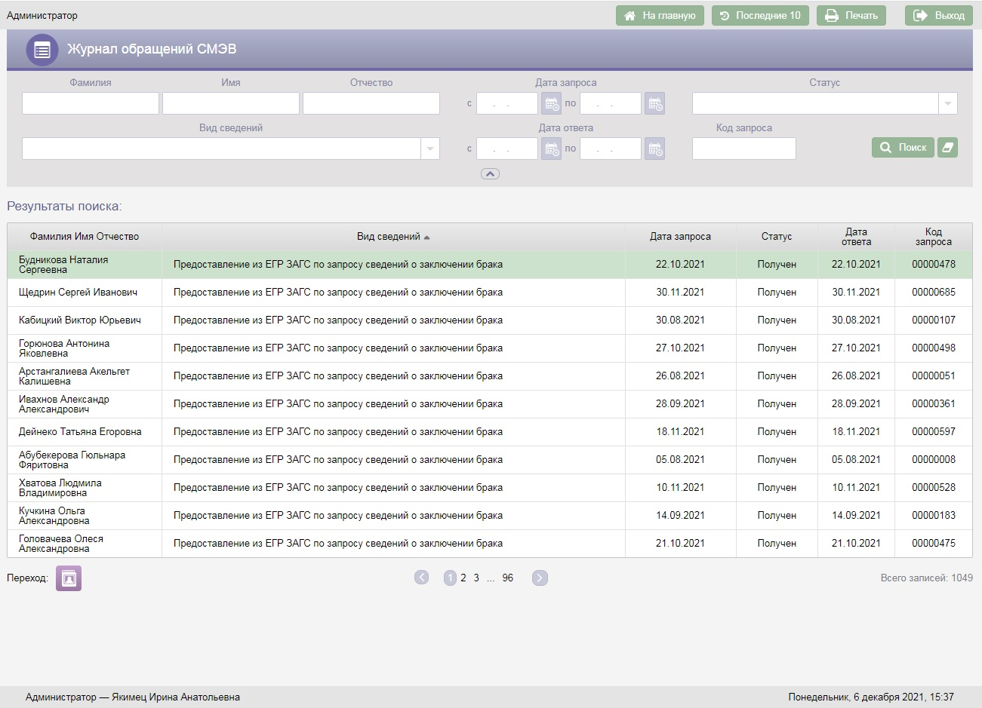
Функциональный комплекс задач «Исполнение запросов через СМЭВ» - Журнал

Slide 20
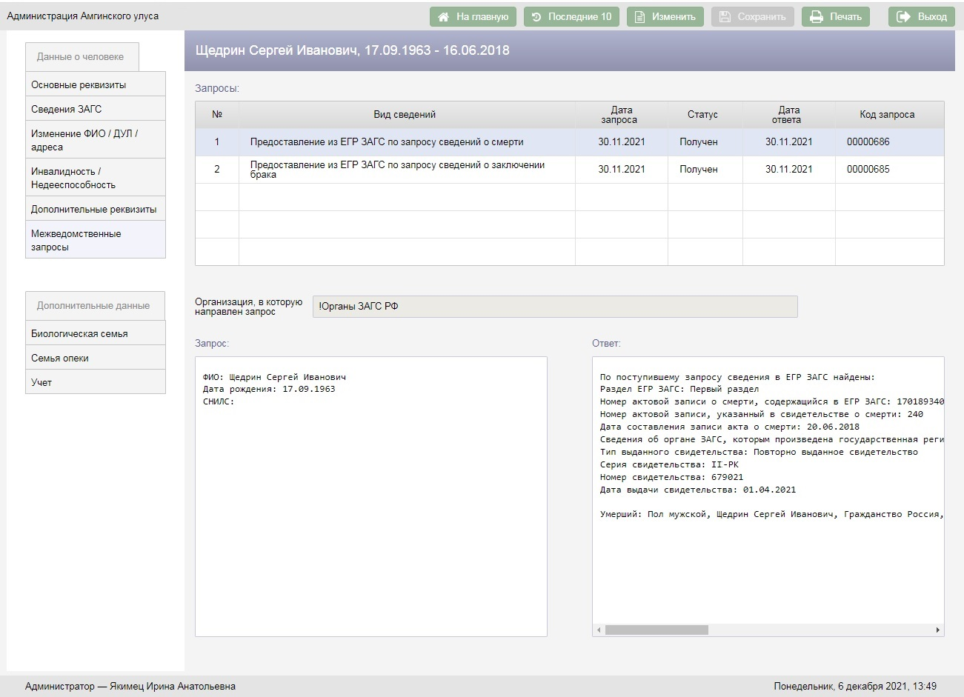
Функциональный комплекс задач «Исполнение запросов через СМЭВ»

Slide 21
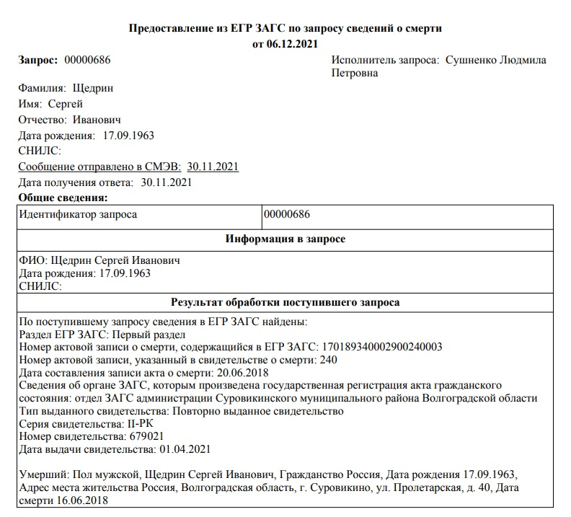
Функциональный комплекс задач «Исполнение запросов через СМЭВ»

Slide 22
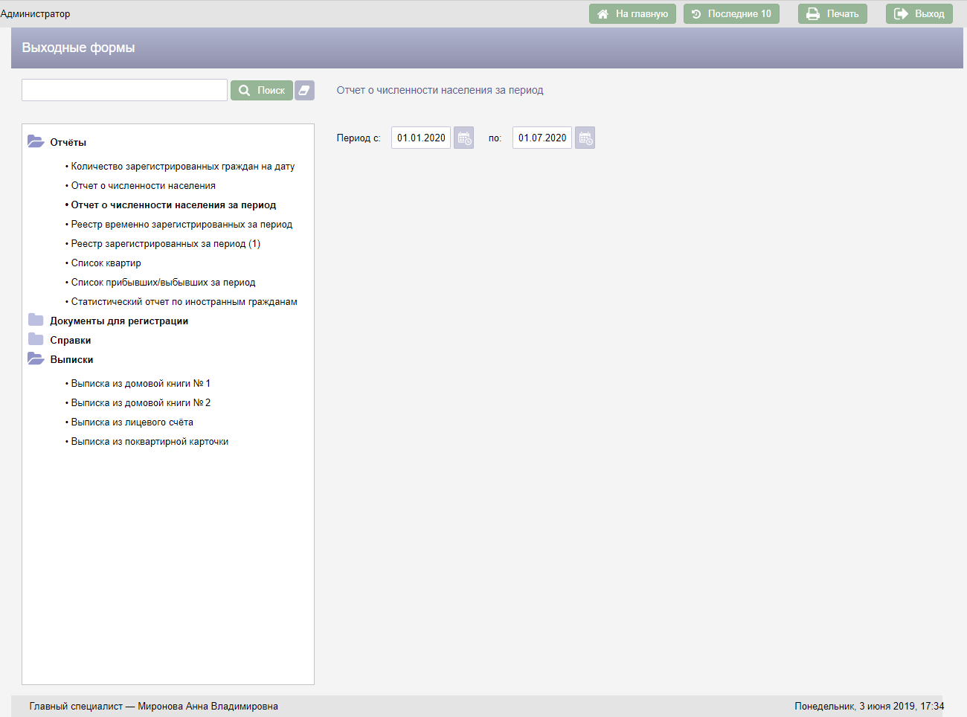
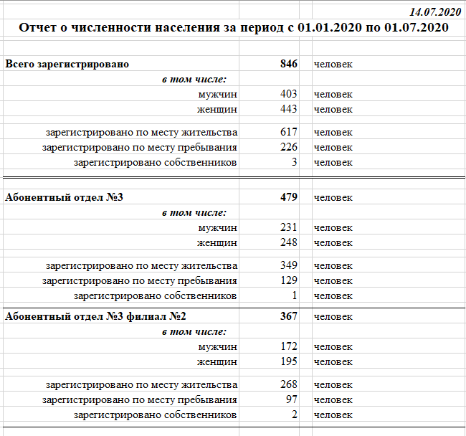
Выходные формы

Slide 23
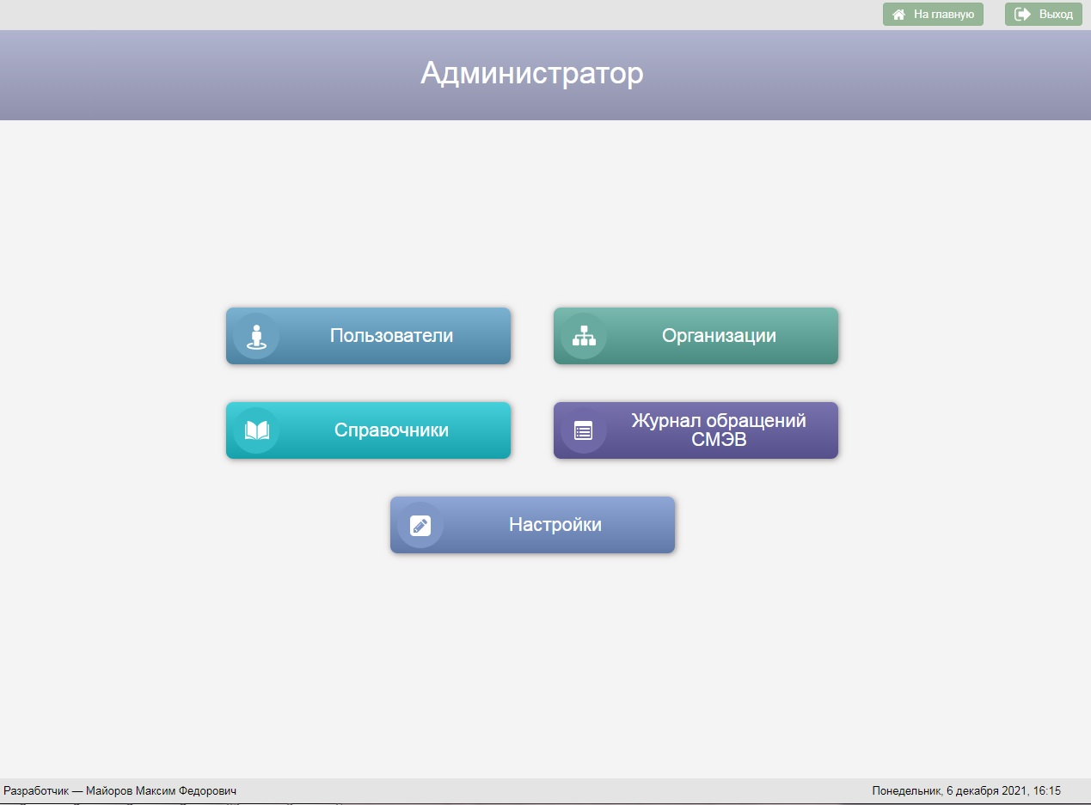
Подсистема «Администратор»

Slide 24
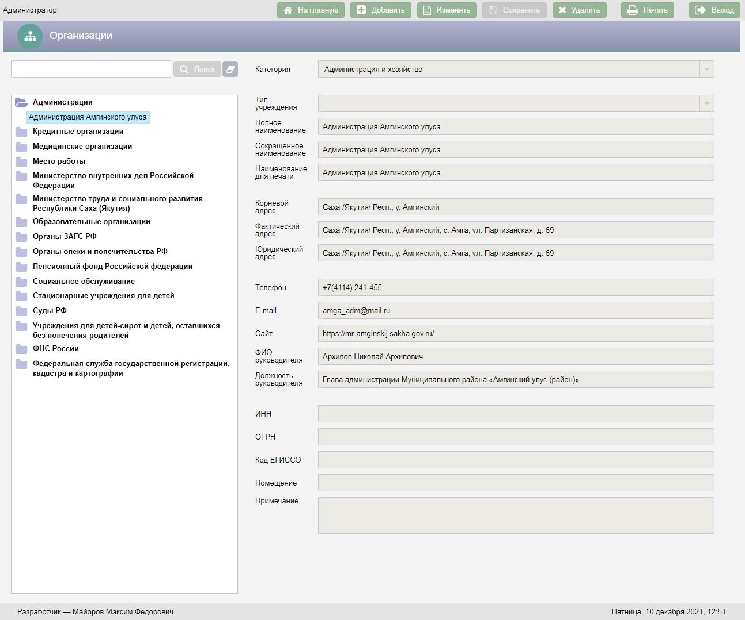
Список организаций

Slide 25
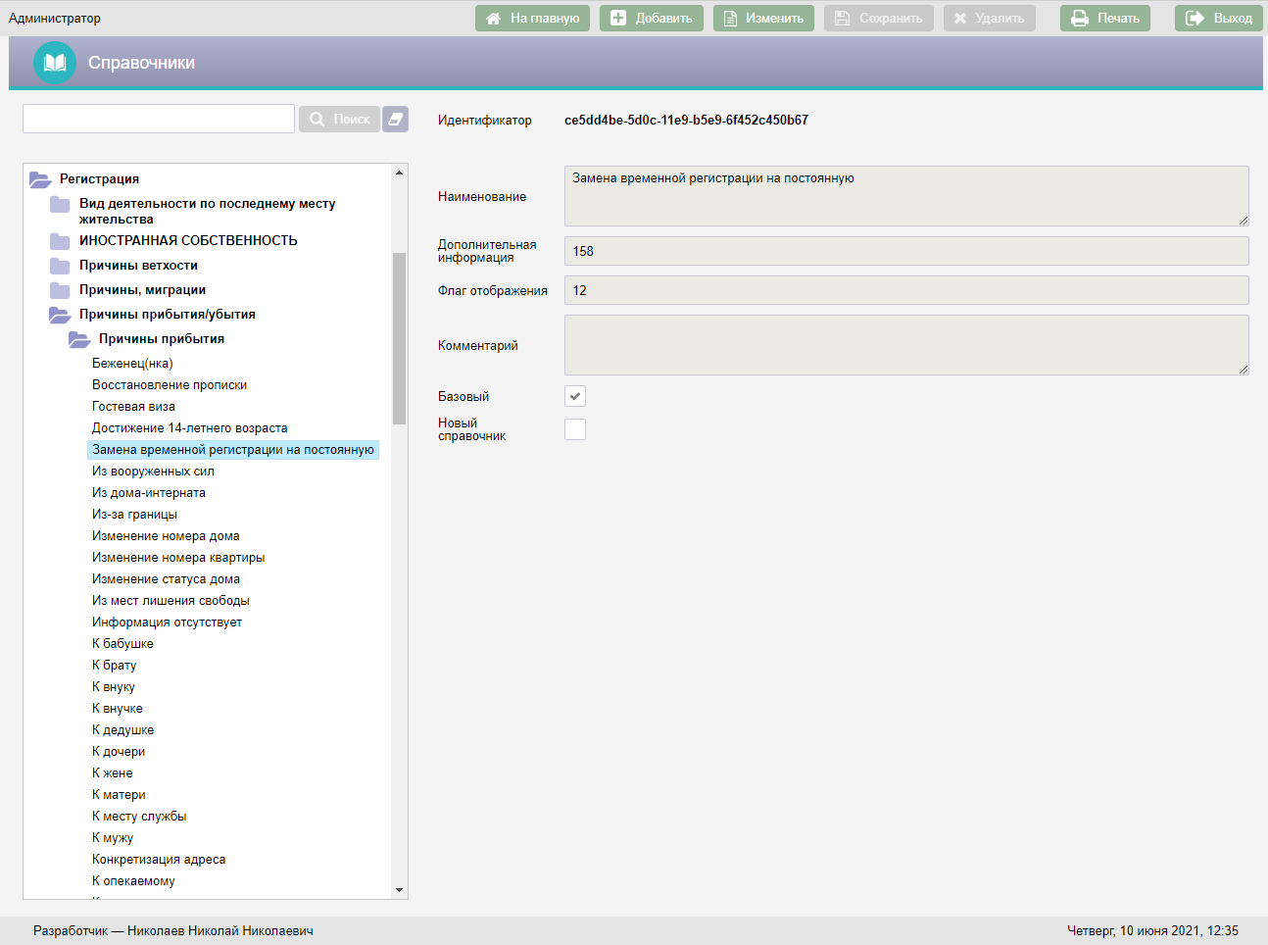
Справочники

Slide 26
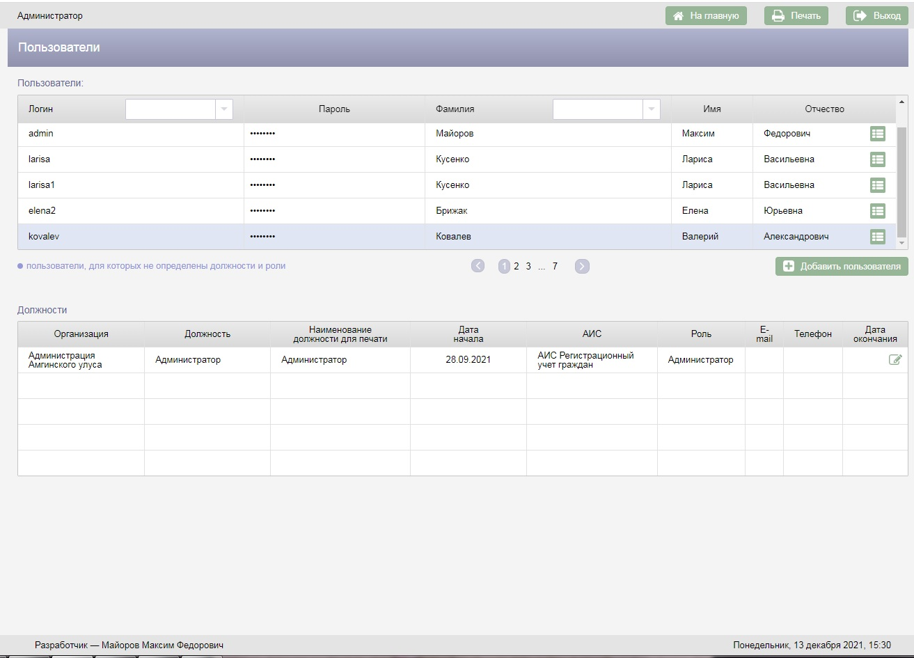
Настройка списка пользователей

Slide 27




Преимущества
АИС «Паспортный стол ЖЭО»
Автоматизация процессов накопления, обработки и хранения информации о гражданах, хозяйствах, обеспечения учета и регистрации населения
Система разработана в рамках импортозамещения
АИС «Паспортный стол ЖЭО»
Работа с АИС через стандартный
веб-браузер
Использование «открытого кода» при написании АИС

Slide 28

Свидетельство о регистрации
АИС «Паспортный стол ЖЭО» зарегистрирована в Федеральной службе по интеллектуальной собственности 04.03.2025 г. под № 2025613020
АИС «Паспортный стол ЖЭО» включена в Единый реестр российских программ для электронных вычислительных машин и баз данных, созданный в соответствии со статьей 12.1 Федерального закона «Об информации, информационных технологиях и о защите информации».
Зарегистрирована 30 декабря 2020г. Регистрационный номер 2089.

Slide 29
О компании
ИНСОФТ образован в октябре 1990 года
Основной вид деятельности - разработка и сопровождение программного обеспечения
Программное обеспечение ИНСОФТа эксплуатируется во всех субъектах РФ
С 2017 года ИНСОФТ импортозамещает программные решения на основе продуктов реестра Российского ПО

Slide 30



